Slide 1


Bài 8: CẦU THỦ DỰ BỊ
  Tiết 3

Slide 2




Khởi động

Slide 3
NGHE – VIẾT:
MỘT GIỜ HỌC

Slide 4

1. Nghe viết: Một giờ học
Một giờ học
Đúng là nói trước cả lớp thì chẳng dễ chút nào. Lúc đầu, Quang còn ngượng nghịu. Nhưng nhờ thầy giáo và các bạn động viên, Quang đã tự tin hơn và nói một cách lưu loát.

Slide 5
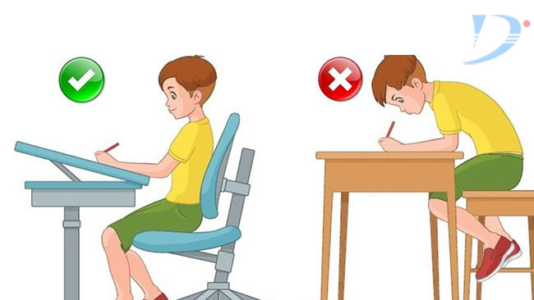

Slide 6
Một giờ học
Đúng là nói trước cả lớp thì chẳng dễ chút nào. Lúc đầu, Quang còn ngượng nghịu. Nhưng nhờ thầy giáo và các bạn động viên, Quang đã tự tin hơn và nói một cách lưu loát.

Slide 7
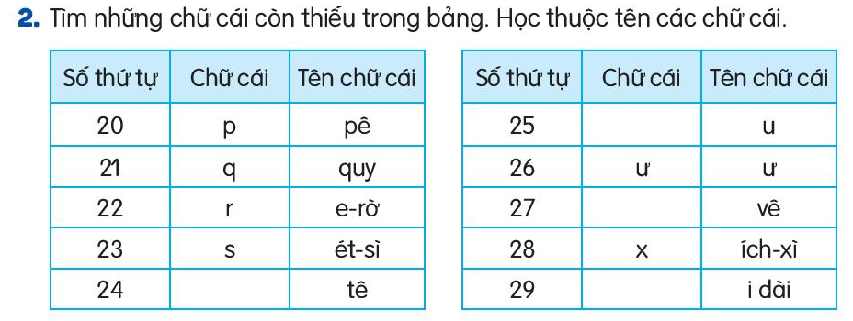
u
v
t
y

Slide 8
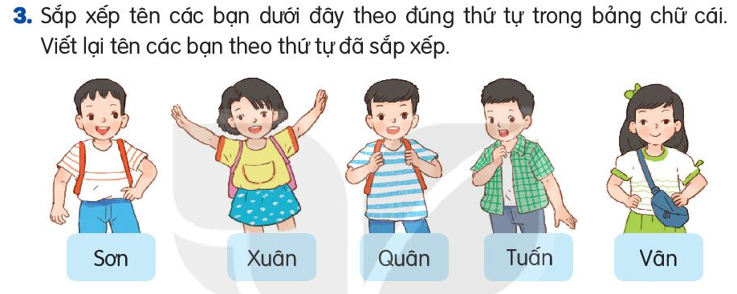
2
5
1
3
4
Quân – Sơn – Tuấn – Vân - Xuân

Slide 9



VẬN DỤNG

